Slide 1



TECNOLÓGICO NACIONAL DE MÉXICO
UNIDAD ACADÉMICA VENUSTIANO CARRANZA
“INGENIERÍA EN SISTEMAS COMPUTACIONALES”
Lenguajes y Autómatas II
ACTIVIDAD
ACTIVIDAD 2.2 –REPORTE DE PRACTICA
PRESENTA
SEMESTRE | SEPTIMO
NOMBRE DEL ALUMNO | MATRICULA
Rafael Aquino Villanueva | 231260073
DOCENTE
ING. FRANCISCO JAVIER MINGO VELAZQUEZ
03 DE SEPTIEMBRE DE 2026 VENUSTIANO CARRANZA, CHIAPAS

Slide 2
Introducción
La generación de código permite transformar una expresión escrita en un lenguaje fuente en una representación más sencilla de procesar antes de generar el código final.
En la práctica se desarrolló una aplicación utilizando Java y JavaFX, mediante la cual se implementaron diferentes módulos relacionados con el Tema 2 generación de código intermedio como: notaciones prefija, infija y postfija, representaciones de código intermedio y generación de código intermedio.
La aplicación permite ingresar expresiones y observar de manera práctica cómo pueden ser transformadas y representadas durante esta etapa de un compilador.

Slide 3
Objetivo
Desarrollar una aplicación una aplicación en Java con interfaz gráfica JavaFX que permita aplicar los principales conceptos de la generación de código intermedio, mediante la conversión de expresiones, el uso de diferentes representaciones y la generación de instrucciones intermedias.
Con la práctica se busca comprender cómo un compilador puede traducir el código fuente a una representación y que posteriormente pueda ser utilizada en otras etapas del proceso de compilación.

Slide 4
Justificación
La generación de código facilita el proceso de traducción de un programa, ya que permite representar las instrucciones del código fuente de una manera más sencilla e independiente de la arquitectura final.
El desarrollo de la práctica permite comprender mediante programación el funcionamiento de las diferentes notaciones, representaciones y esquemas utilizados en esta etapa del compilador.
Además, la implementación en Java y JavaFX permite observar los resultados mediante una interfaz gráfica y comprobar el funcionamiento de cada módulo desarrollado.

Slide 5
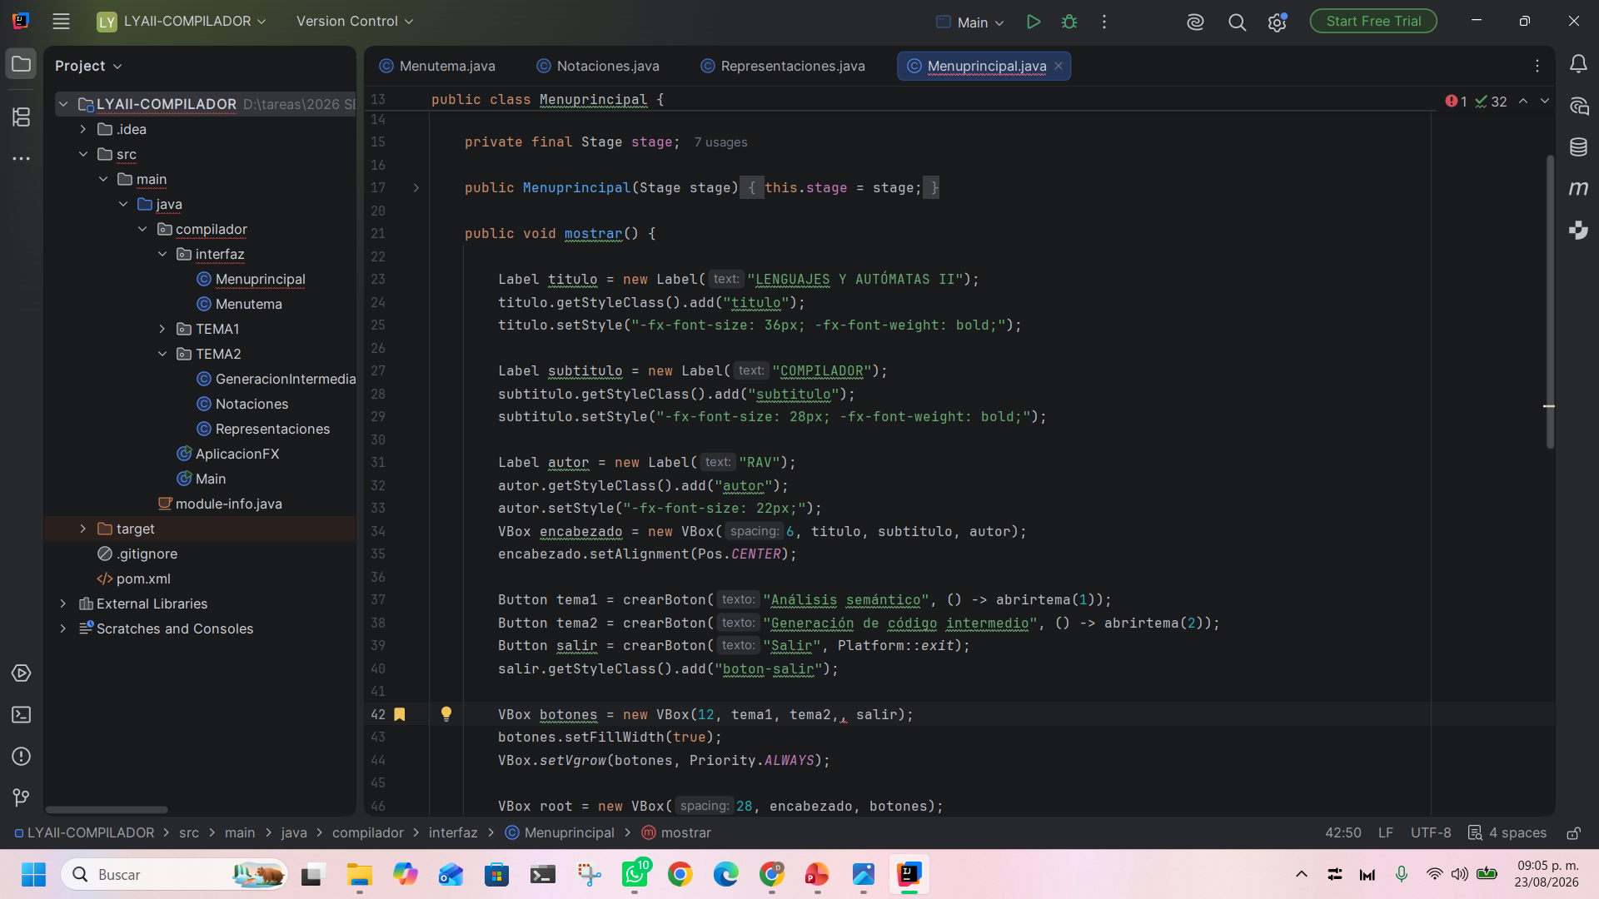
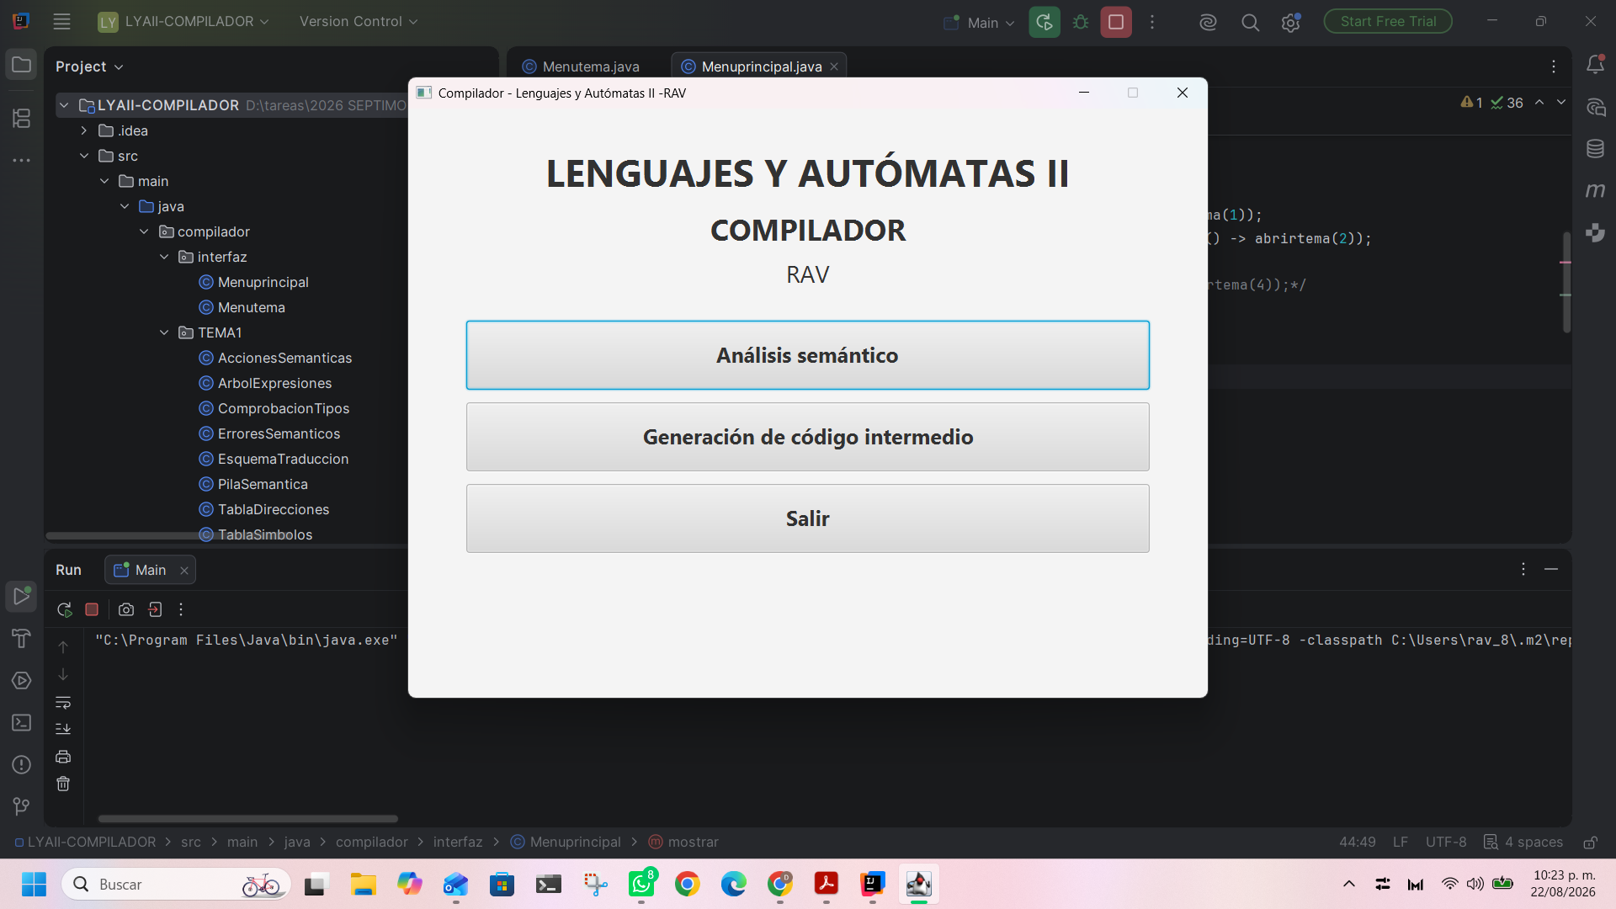
Creación del menú principal de generación de código intermedio
se creó la clase Menuprincipal.java dentro del paquete interfaz y se programaron los componentes de JavaFX necesarios para construir el menú principal del compilador del tema 2 de generación de código intermedio. Desde este menú se puede acceder al apartado correspondiente al Tema 2: Generación de código intermedio.

Slide 6
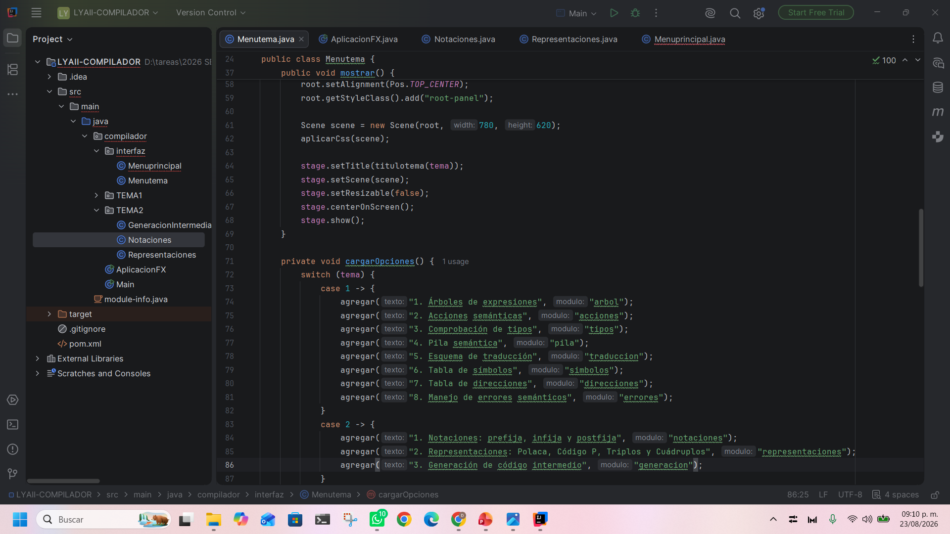
Programación de las opciones del Tema 2
Se programó la clase Menutema.java para organizar y controlar el acceso a los diferentes módulos correspondientes al Tema 2: Generación de código intermedio. Dentro de esta clase se definieron las opciones para trabajar con las notaciones prefija, infija y postfija, las representaciones de código intermedio y la generación de código intermedio. Cada opción se encuentra vinculada con su respectiva clase, permitiendo abrir desde la interfaz gráfica el módulo seleccionado y mantener organizada la navegación dentro de la aplicación.

Slide 7
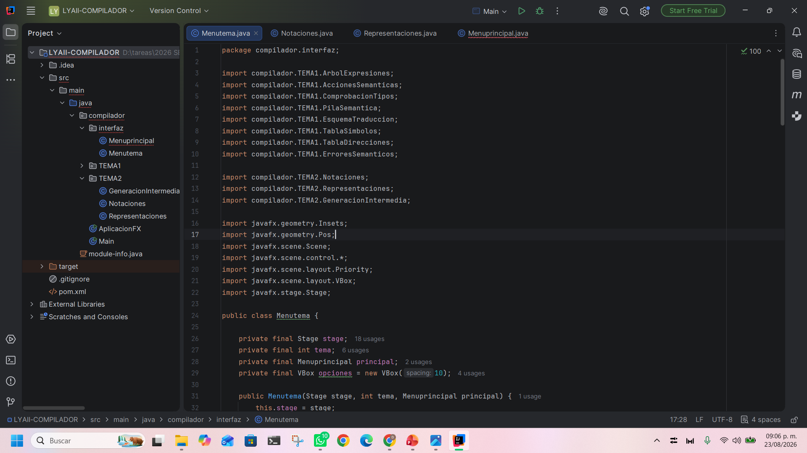
Creación del menú del Tema 2
Se creó la clase Menutema.java, encargada de mostrar y organizar las diferentes opciones correspondientes al Tema 2: generación de código intermedio, permitiendo acceder a cada uno de los módulos implementados. Esta estructura facilita la navegación entre los diferentes módulos y permite mantener organizado el funcionamiento del programa.

Slide 8
Desarrollo del compilador
Para realizar la práctica se desarrolló un proyecto utilizando el lenguaje de programación Java mediante el entorno de desarrollo IntelliJ IDEA. La aplicación fue diseñada con JavaFX para crear una interfaz gráfica que permitiera acceder de manera organizada a los diferentes temas relacionados con las etapas de un compilador. El sistema cuenta con un menú principal denominado Lenguajes y Autómatas II – Compilador, desde el cual se puede seleccionar la unidad que se desea consultar o ejecutar. Para esta práctica se trabajó específicamente con los módulos correspondientes al Tema 2: Generación de código intermedio, integrando las opciones de notaciones, representaciones y generación de código intermedio dentro de la estructura general de la aplicación.

Slide 9
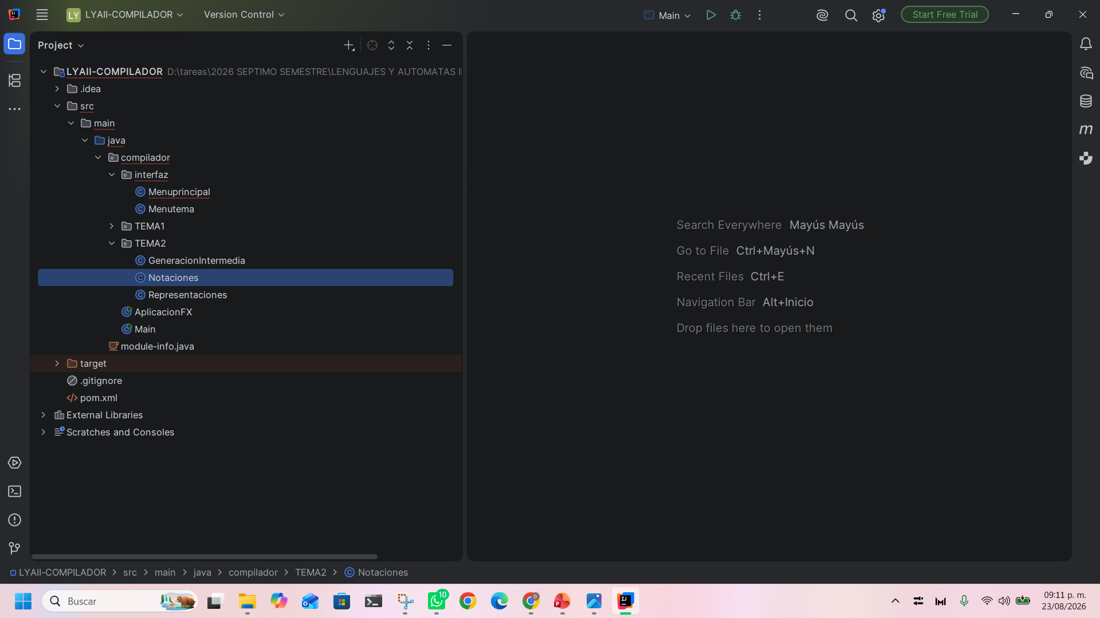
Estructura del proyecto
El proyecto fue organizado mediante diferentes clases para separar el funcionamiento de la interfaz y los módulos correspondientes a cada etapa del compilador.
Dentro del proyecto se encuentran las clases encargadas del menú principal, la selección de temas y las demostraciones correspondientes a cada unidad.
Esta organización permite mantener el código estructurado y facilita la incorporación de nuevos procesos dentro del compilador.
Dentro del Tema 2 se desarrollaron principalmente las clases Notaciones.java, Representaciones.java y GeneracionIntermedia.java.

Slide 10
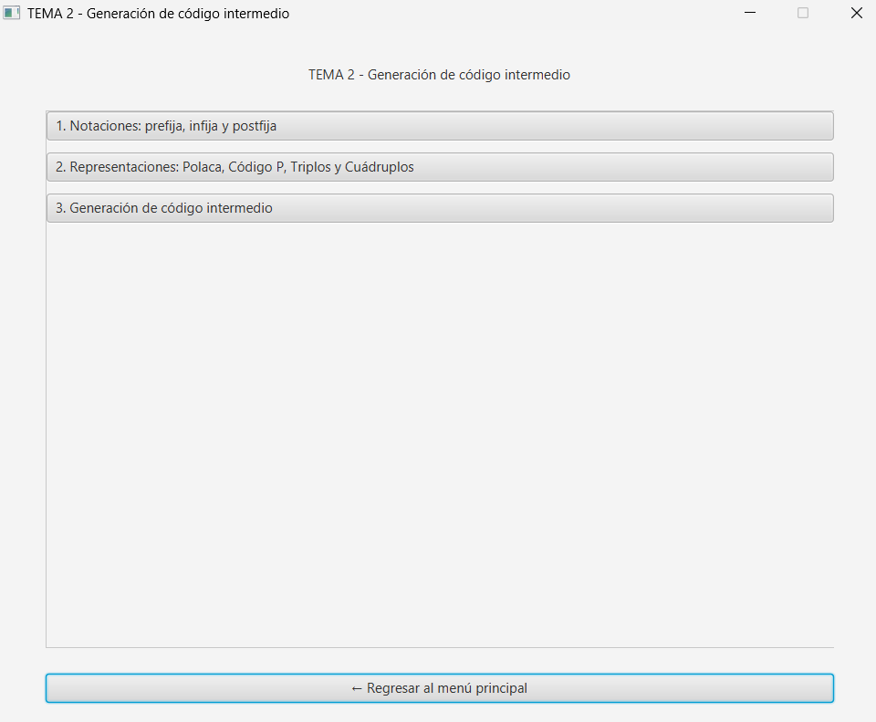
Tema 2 – generación de código intermedio
Al seleccionar el Tema 2 desde el menú principal, se muestra una ventana que permite acceder a los diferentes apartados relacionados con la generación de código intermedio. En este módulo se integraron las opciones de notaciones prefija, infija y postfija, representaciones de código intermedio mediante Notación Polaca, Código P, Triplos y Cuádruplos, así como el apartado de generación de código intermedio. Cada opción permite estudiar y aplicar una parte específica del proceso de traducción del código fuente hacia una representación intermedia.

Slide 11
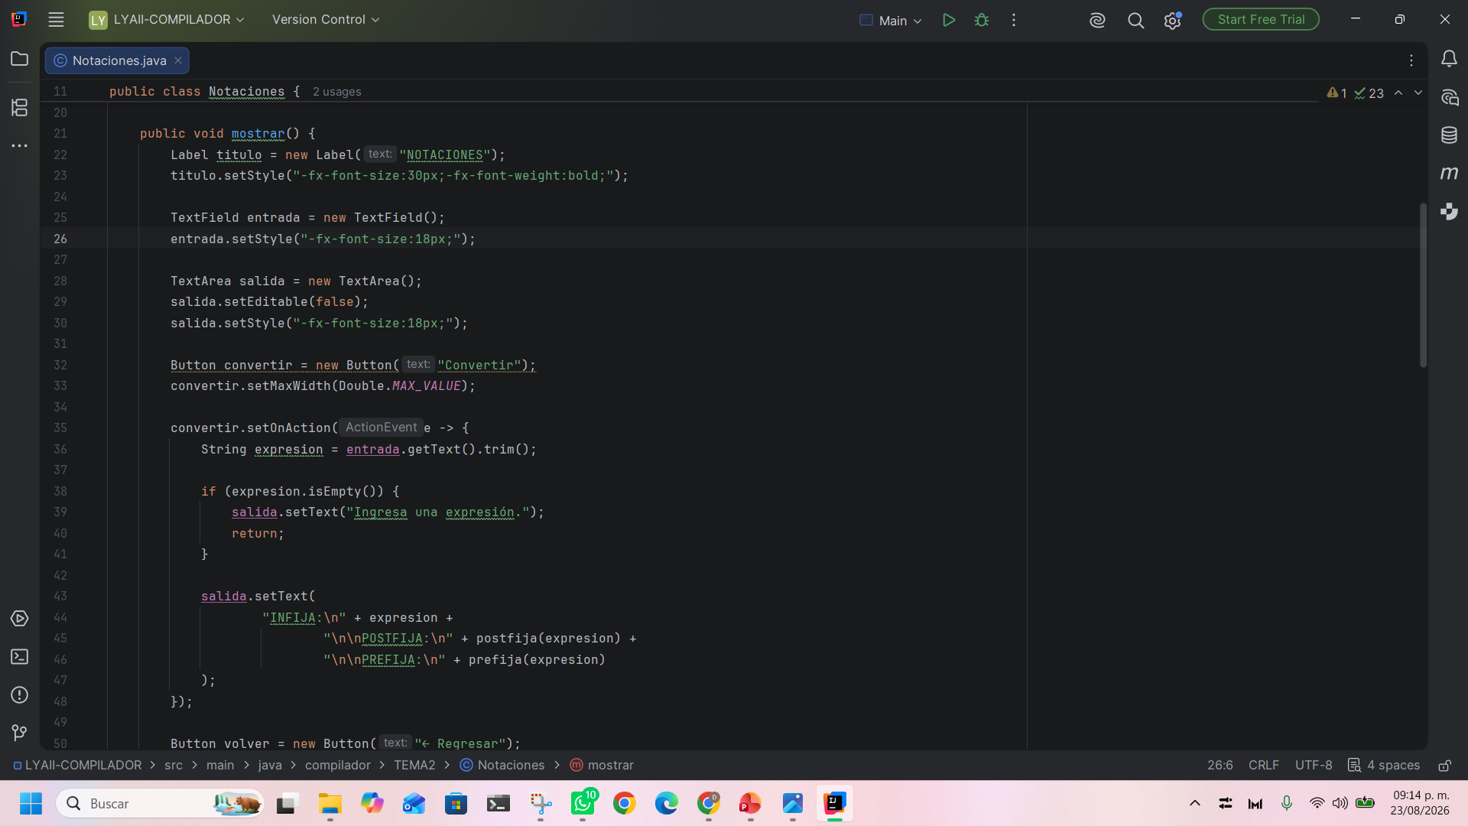
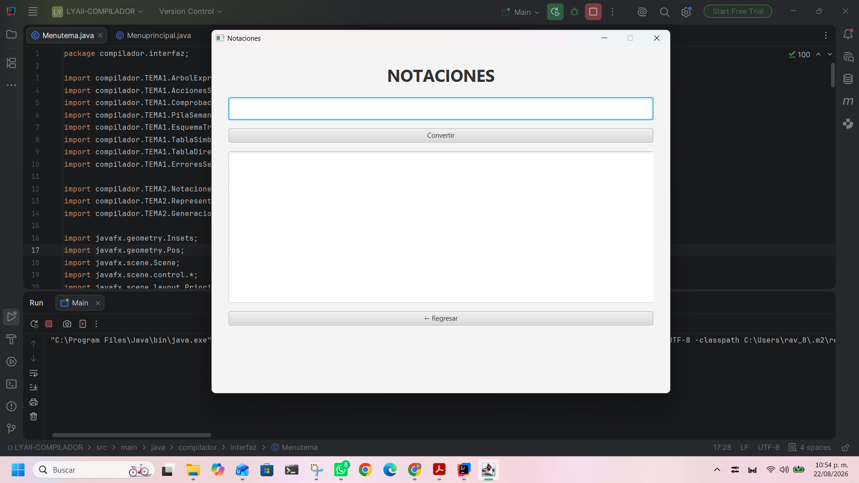
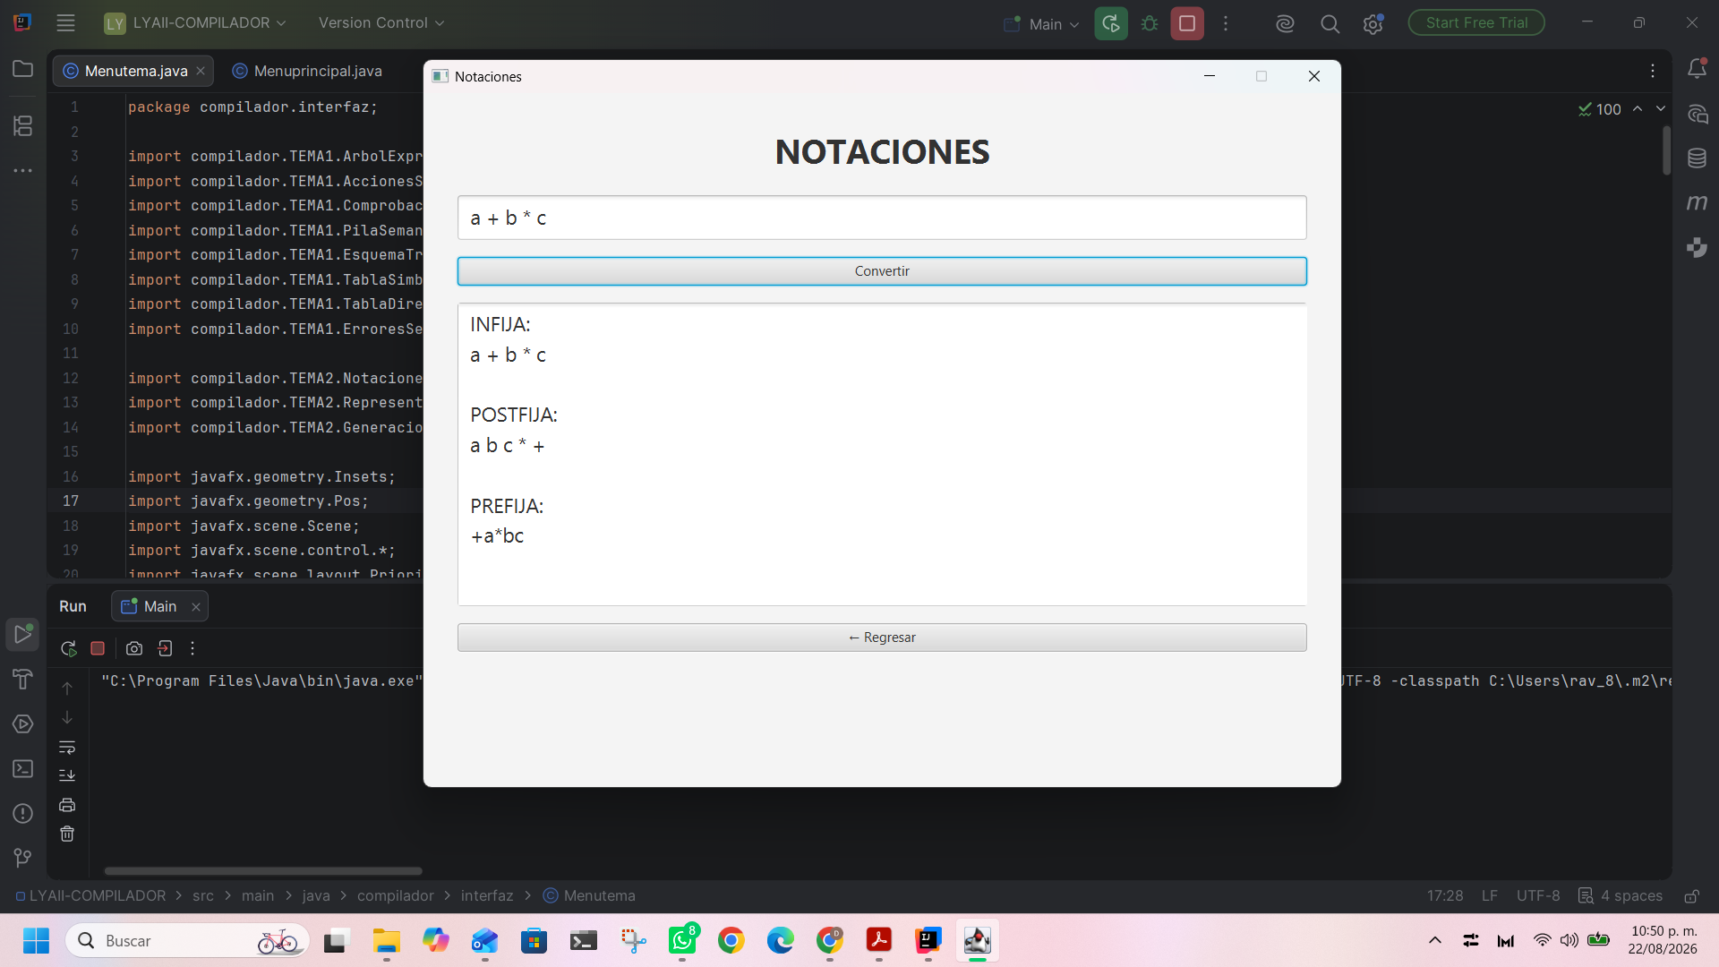
Notaciones.java
Se desarrolló la clase Notaciones.java para trabajar con las diferentes formas de representar una expresión.
La aplicación permite ingresar una expresión y obtener sus representaciones en notación prefija, infija y postfija.
Ejemplo
Infija:
a + b * c
Prefija:
+ a * b c
Postfija:
a b c * +
Estas notaciones modifican la posición de los operadores sin cambiar el significado de la expresión.

Slide 12
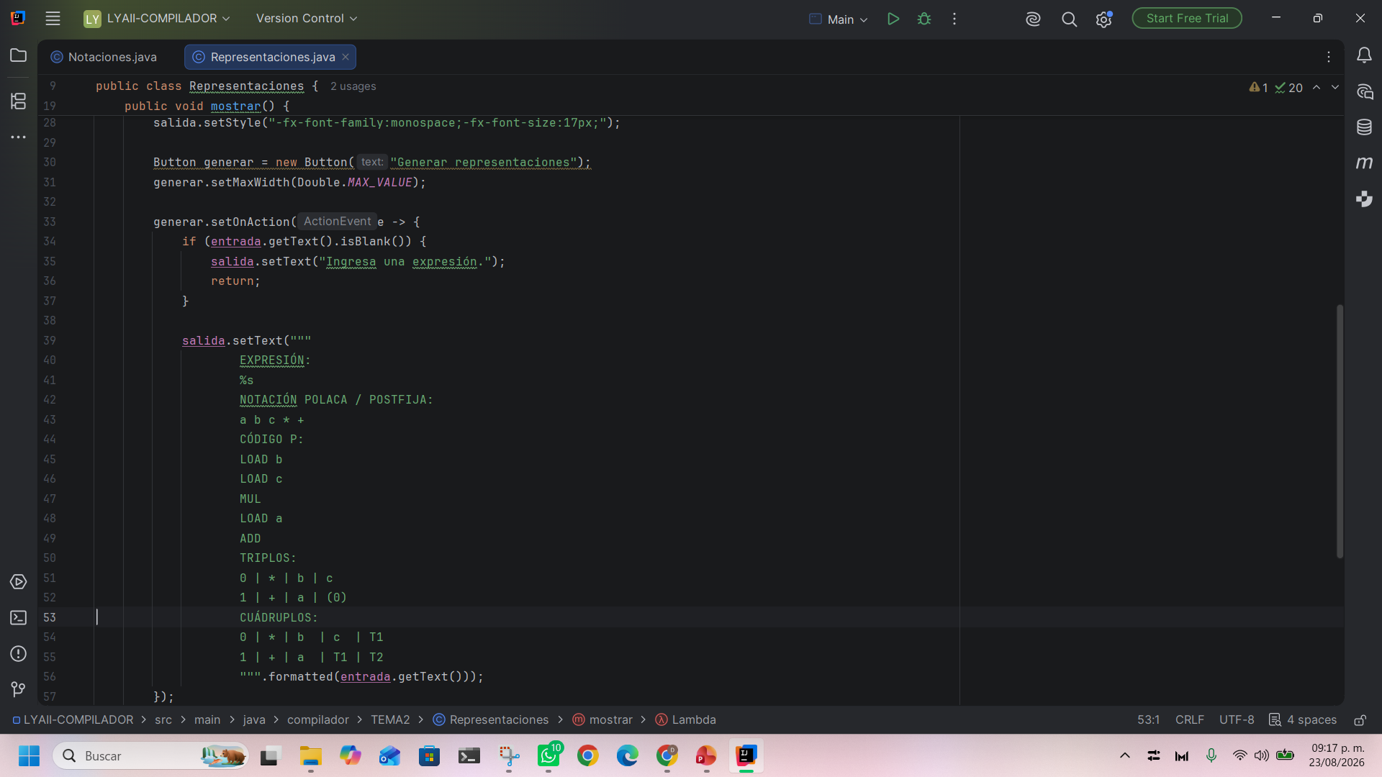
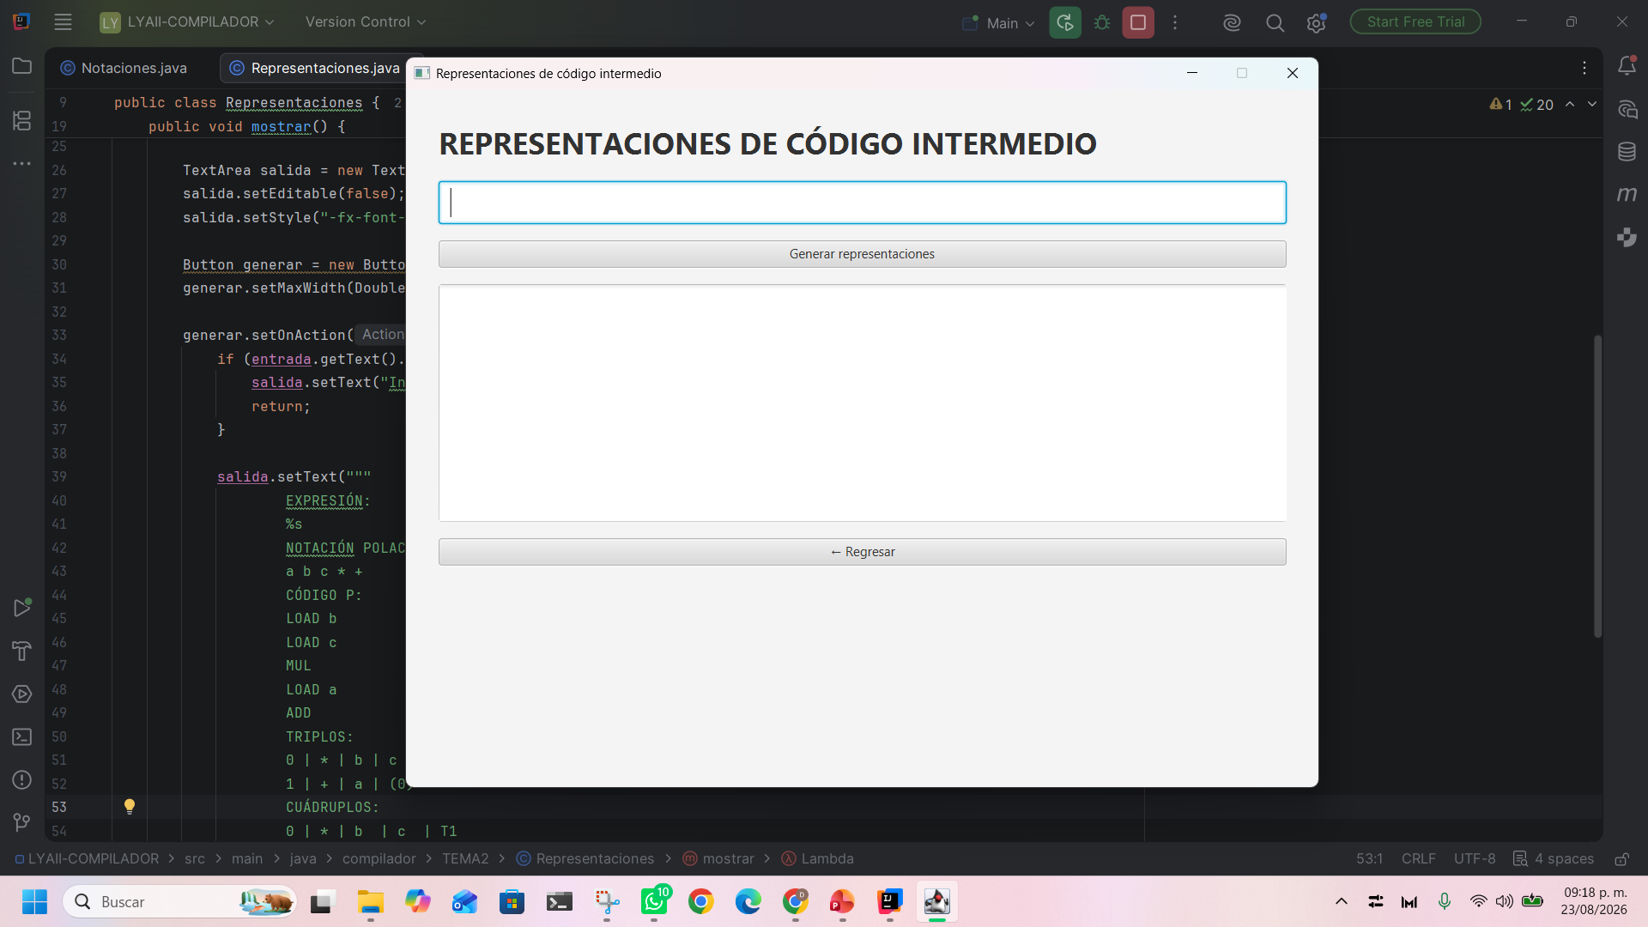
Representaciones.java
Se desarrolló la clase Representaciones.java para mostrar diferentes formas de representar una expresión durante la generación de código intermedio. La aplicación permite ingresar una expresión y obtener representaciones mediante Notación Polaca, Código P, Triplos y Cuádruplos. Estas representaciones permiten descomponer las operaciones del código fuente en estructuras más sencillas, facilitando su análisis y posterior procesamiento dentro del compilador.

Slide 13
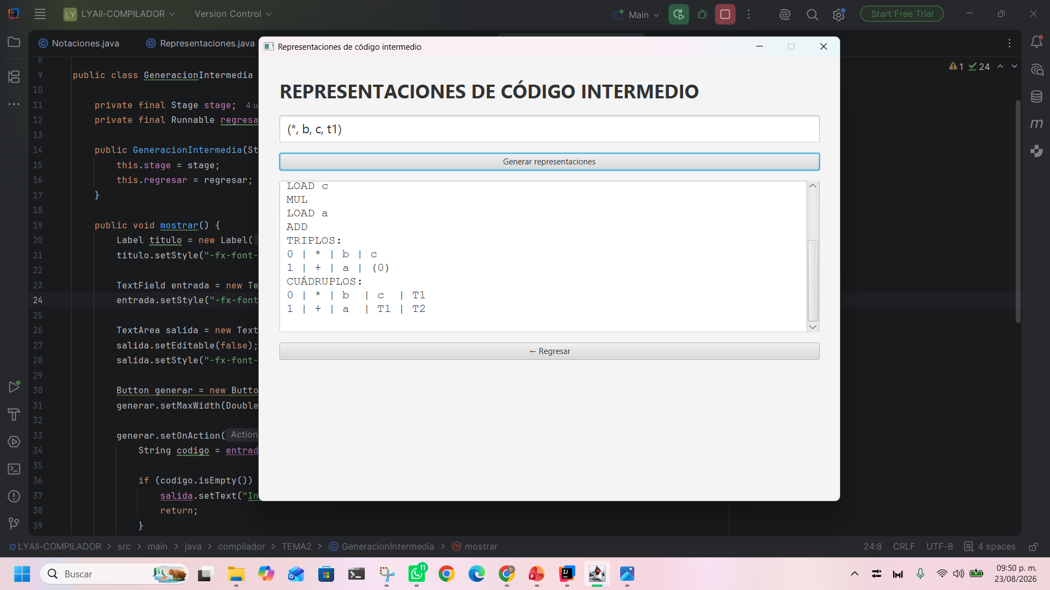
Notación Polaca, Código P, Triplos y Cuádruplos
Notación Polaca
Representa las expresiones colocando los operadores antes o después de los operandos, evitando en algunos casos el uso de paréntesis.
Código P
Es una representación intermedia basada en instrucciones sencillas que pueden ser interpretadas por una máquina virtual.
Triplos
Cada operación se representa mediante tres elementos:
Operador – Operando 1 – Operando 2
Cuádruplos
Cada instrucción utiliza cuatro campos:
Ejemplo:
(*, b, c, t1)

Slide 14
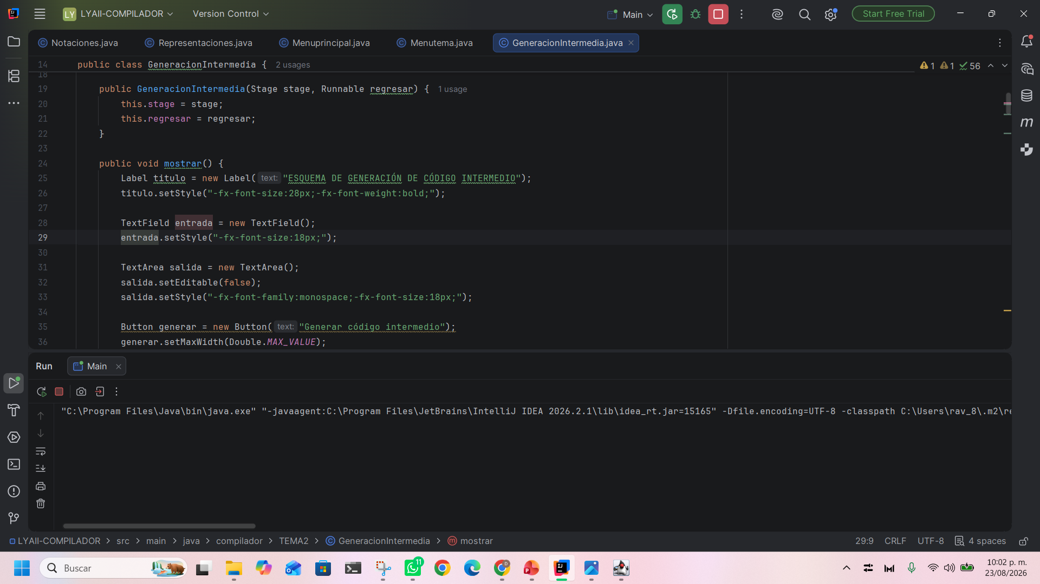
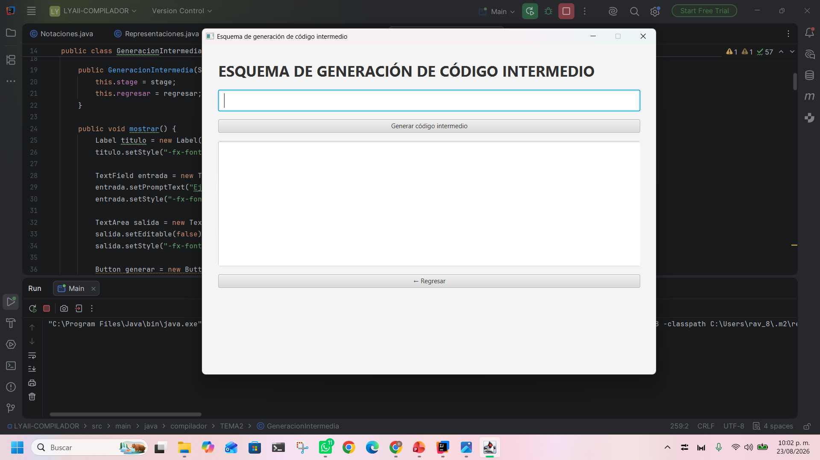
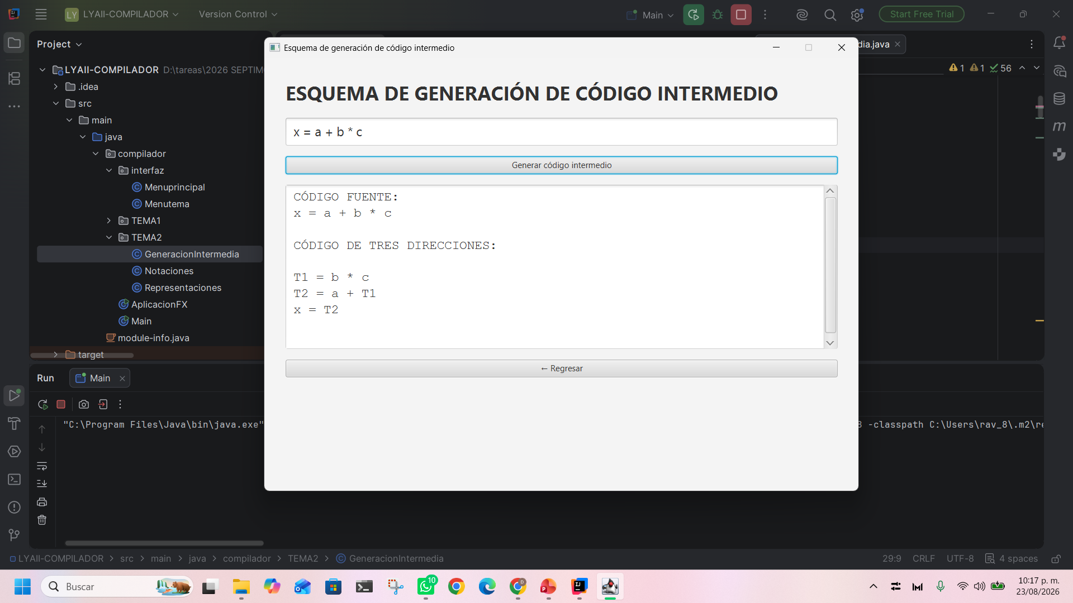
GeneracionIntermedia.java
Se desarrolló la clase GeneracionIntermedia.java para generar código de tres direcciones a partir de expresiones ingresadas por el usuario. El programa analiza la expresión, respeta la prioridad de los operadores y utiliza variables temporales para dividir las operaciones complejas en instrucciones más sencillas. Por ejemplo, para la expresión x = a + b * c, primero se genera T1 = b * c, posteriormente T2 = a + T1 y finalmente x = T2, obteniendo así una representación intermedia del código fuente.

Slide 15
Resultado
Como resultado de la práctica se obtuvo una aplicación funcional desarrollada mediante Java y JavaFX que permite representar los principales conceptos correspondientes a la generación de código intermedio.
El sistema cuenta con una interfaz gráfica mediante la cual se puede acceder a los módulos de notaciones, representaciones y generación de código intermedio.
Durante las pruebas realizadas se verificó la correcta navegación entre las diferentes ventanas, así como el procesamiento de expresiones ingresadas por el usuario.
La aplicación permitió observar de manera práctica cómo una expresión del código fuente puede ser transformada en diferentes representaciones e instrucciones intermedias.

Slide 16
Conclusión
Mediante esta práctica fue posible comprender de manera práctica el proceso de generación de código intermedio dentro de un compilador. La implementación de los módulos de notaciones, representaciones y generación de código intermedio permitió analizar cómo las expresiones del código fuente pueden transformarse en estructuras más sencillas para facilitar su procesamiento. También se comprendió la importancia de los esquemas de generación aplicados a variables, constantes, expresiones, asignaciones, instrucciones de control, funciones y estructuras. Finalmente, el uso de Java y JavaFX permitió relacionar los conceptos teóricos de la Unidad 2 con una implementación funcional mediante programación.

Slide 17
FUENTE DE INFORMACION
Aquino Villanueva, R. (2026). LYAII Código fuente. GitHub.
https://github.com/rafaelrav8770/LYAll.git
OpenDSA Project Contributors. (2026). Structure of a compiler. OpenDSA.
https://opendsa-server.cs.vt.edu/ODSA/StandaloneModules/20260113122745/html/Compiler.html
Benítez Quecha, C. (2023). Apuntes para la materia de Lenguajes y Autómatas II. Tecnológico Nacional de México, Campus Oaxaca.
Instituto Tecnológico Superior de Calkiní en el Estado de Campeche. (s. f.). Syllabus SCD-1016: Lenguajes y Autómatas II. ITESCAM.
https://www.itescam.edu.mx/portal/asignatura.php?clave_asig=SCD-1016&carrera=ISIC-2010-224&id_d=16
Orozco, V. (2022, 13 de junio). Creando un analizador léxico con JFlex, Maven y Java 17 [Video]. YouTube.
https://www.youtube.com/watch?v=R6znBEekUVA
JFlex Team. (s. f.). JFlex user’s manual.
https://jflex.de/manual.html

